Slide 1


НОИТ 2020-2021
Проект №26
Делян Бойчев 9^{в} клас
Мартин Маринов 12^{в} клас

Slide 2



Какво представлява taxiZilla?
Осъществява връзка между клиент, който си поръчва такси или доставка на покупки, и шофьор.

Slide 3


Каква целта на taxiZilla?
TaxiZilla има за цел създаване на единно приложение, работещо с възможно най-много фирми и населени места.

Slide 4
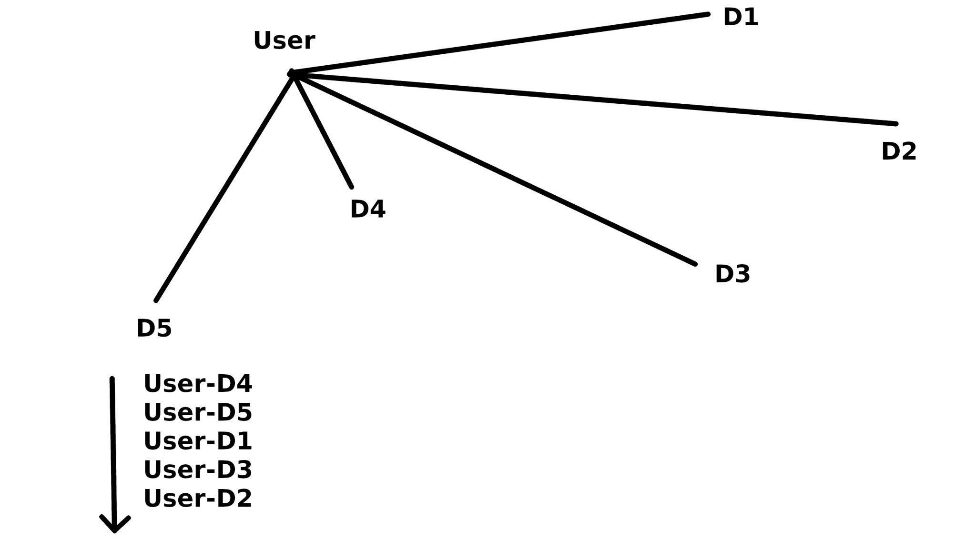
Какви са функциите на taxiZilla?
Повикване на най-близкото такси;
Поръчка за пазаруване с доставка до адрес.

Slide 5

Перспективи за taxiZilla
Да работи с фирми в цяла България;
Оптимизиране на кода и бързодействието на платформата.
Да бъдат добавени нови функции с цел подобряване работата на приложението.

Slide 6
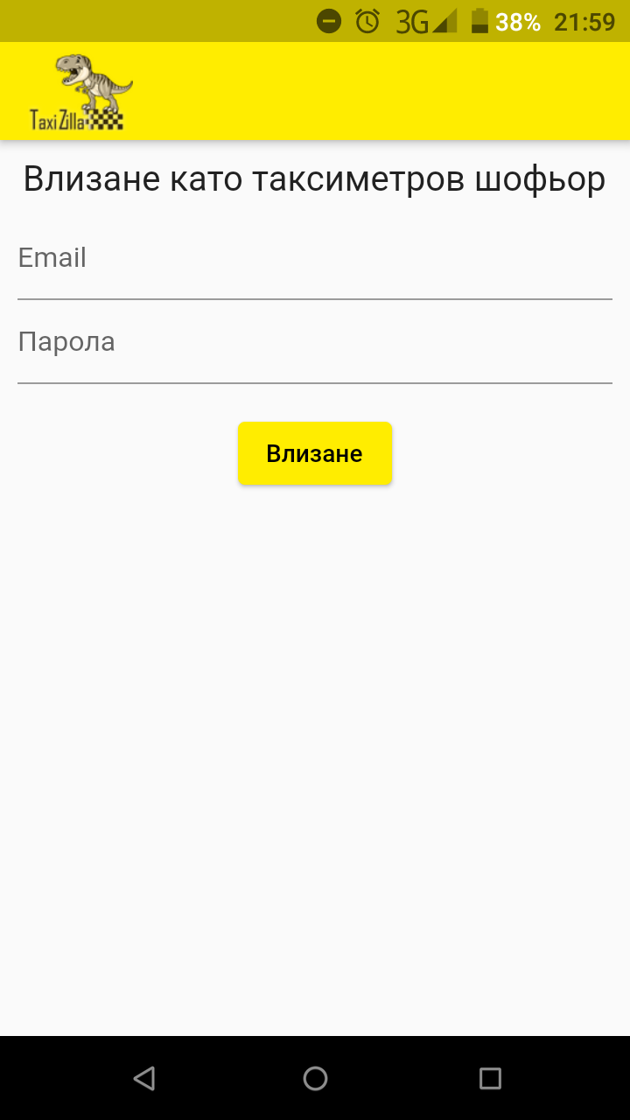
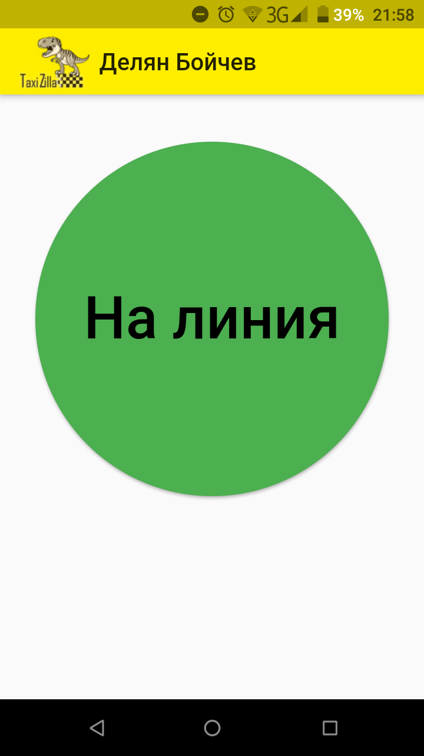
Системни изисквания за приложение за шофьор
Мобилно устройство с ОС Android 6.0 или по-нов;
Постоянен достъп до местоположение;
Постоянна връзка с интернет.

Slide 7


Benchmark-ове на приложението
Максимален брой заявки в секунда през ip адрес на сървъра - варират от 2000 до 2600;
Максимален брой заявки в секунда през CloudFlare през един ip адрес - варират от 10 до 50;

Slide 8








Използвани технологии
За реализирне на Backend са използвани: NestJS, MariaDB, TypeORM, Passport, NodeJS;
За реализиране на Frontend са използвани: HTML, CSS, JavaScript, Bootstrap, Material Design Bootstrap 4;
За реализиране на приложение за шофьор е използван Flutter.

Slide 9





Използван софтуер
Visual Studio Code OSS;
LibreOffice;
Gimp;
NodeJS;
Git;
GitHub(Free);
MariaDB.

Slide 10
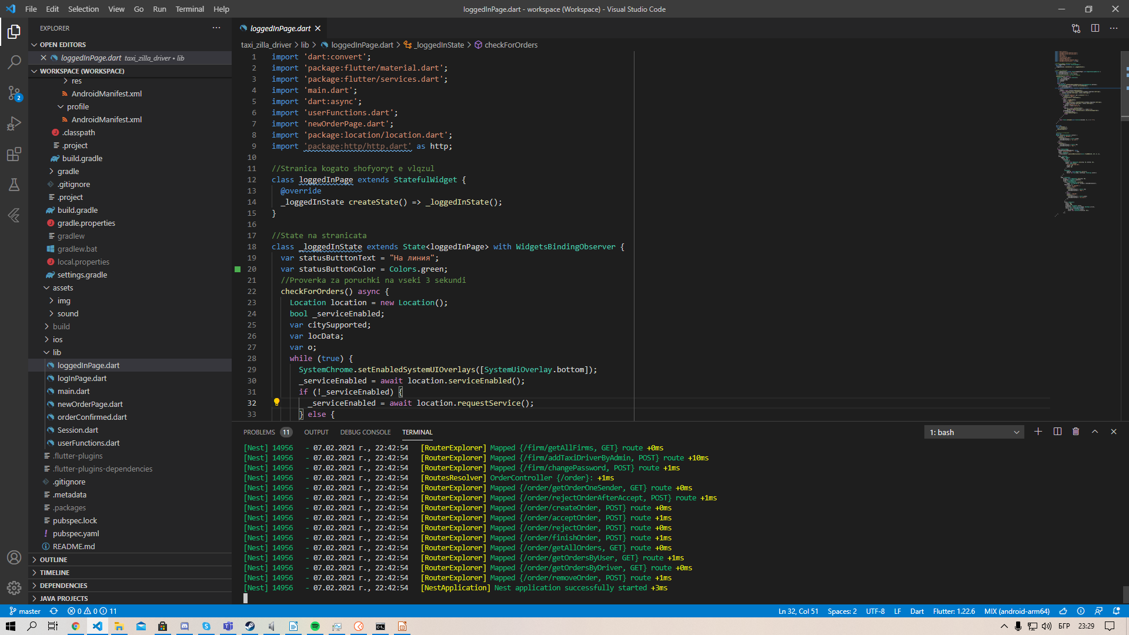

Slide 11
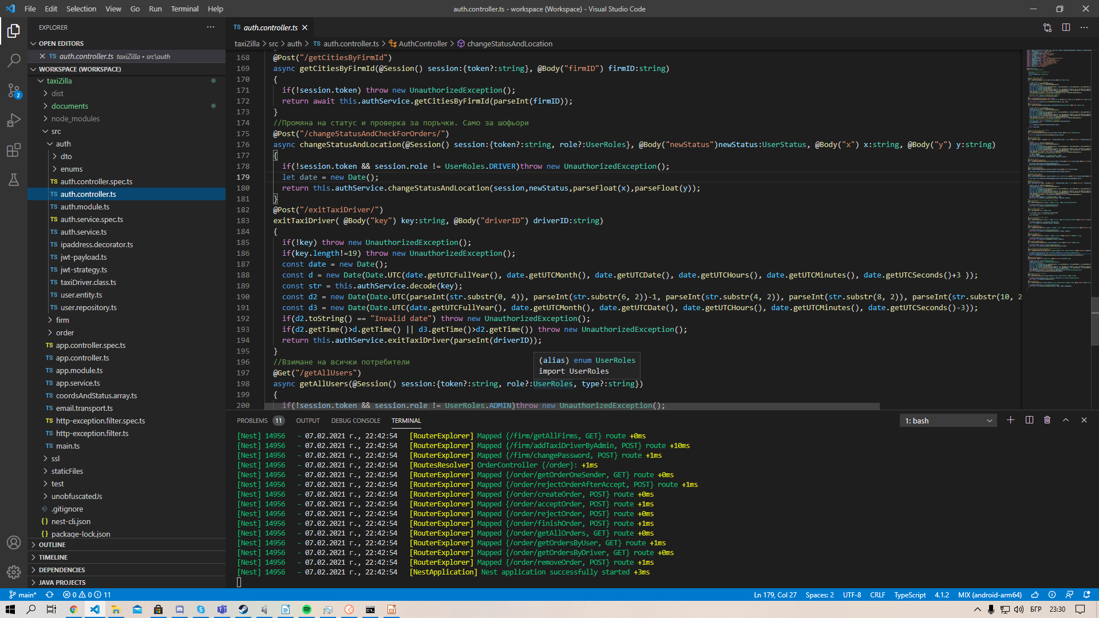

Slide 12
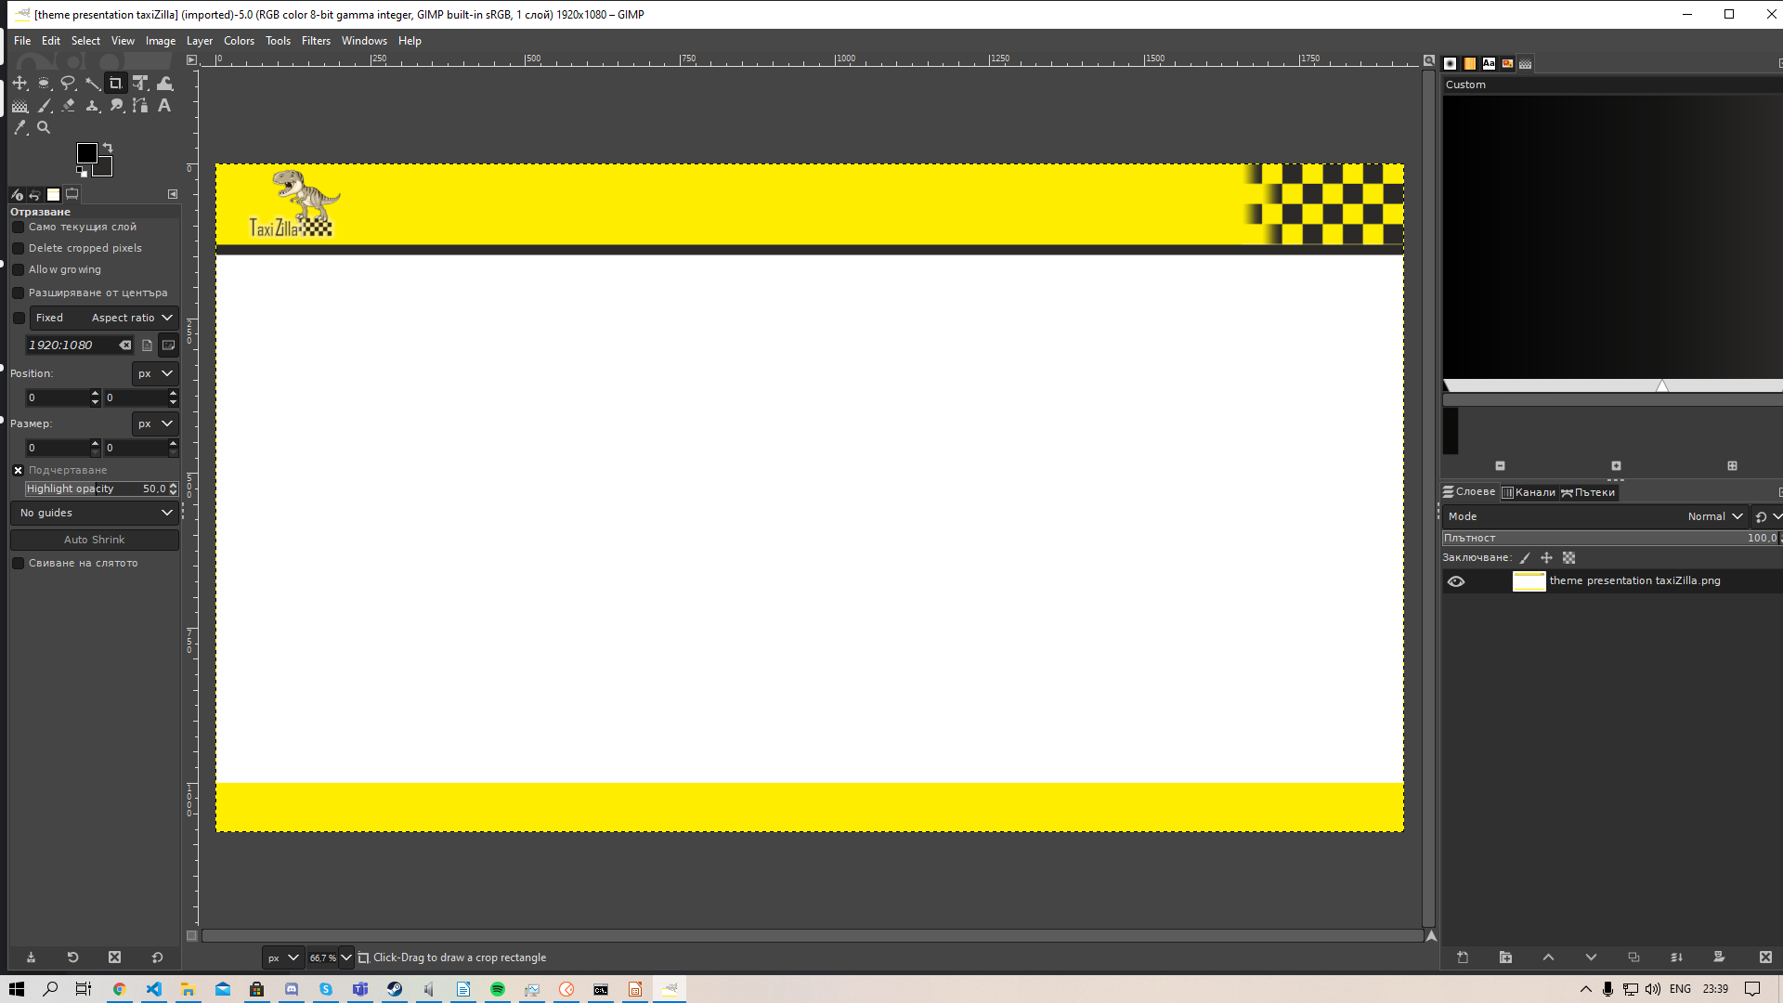

Slide 13
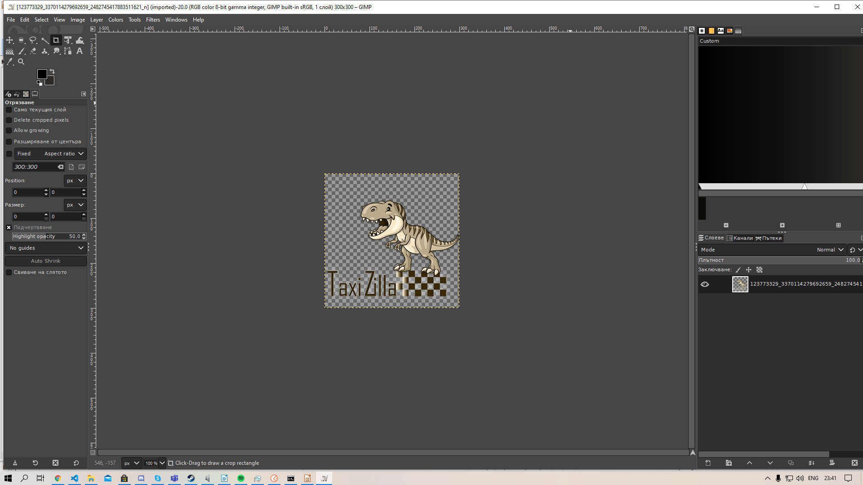

Slide 14


Slide 15
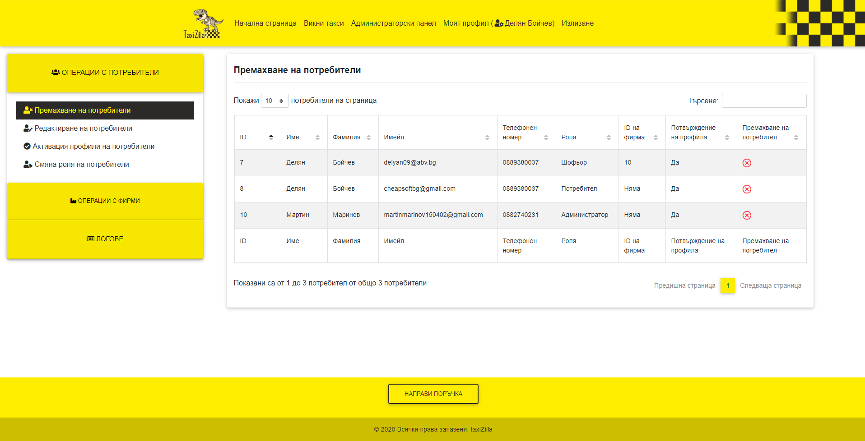

Slide 16
Благодарим за вниманието!

